Slide 1
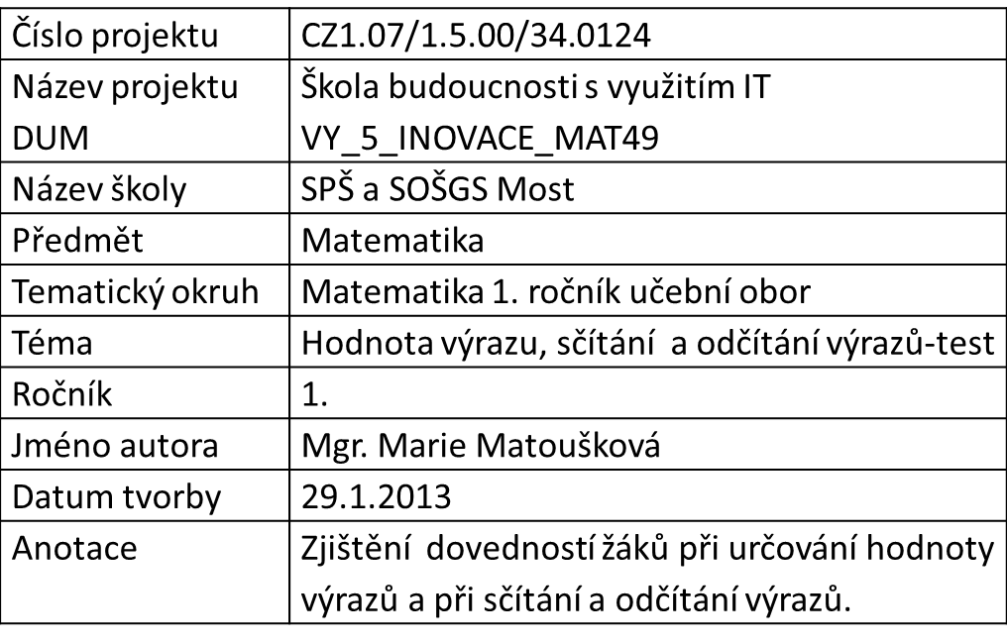

DIGITÁLNÍDIGITÁLNÍ UČEBNÍ MATERIÁL

Slide 2
Hodnota výrazů, sčítání a odčítání výrazů
TEST

Slide 3
1. Zapiš výraz matematicky:
A
Dvojnásobek součtu čísel x a y
Podíl čísel 54 a z
B
Rozdíl čísel x a y, zmenšený třikrát
Součin čísel 12 a z

Slide 4
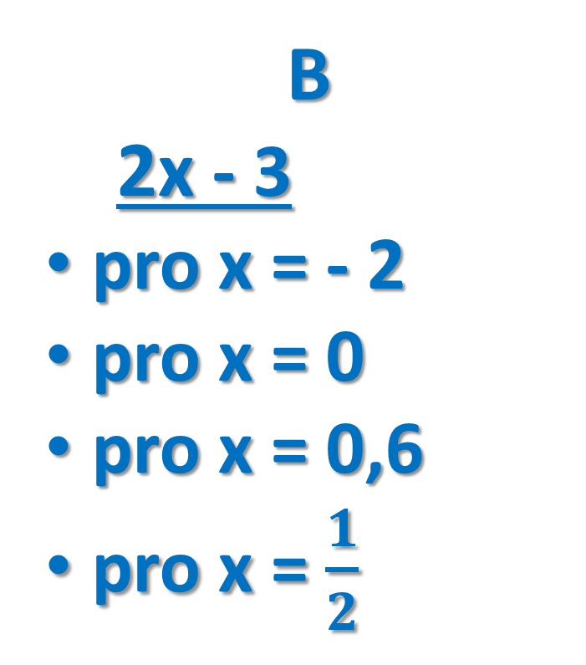
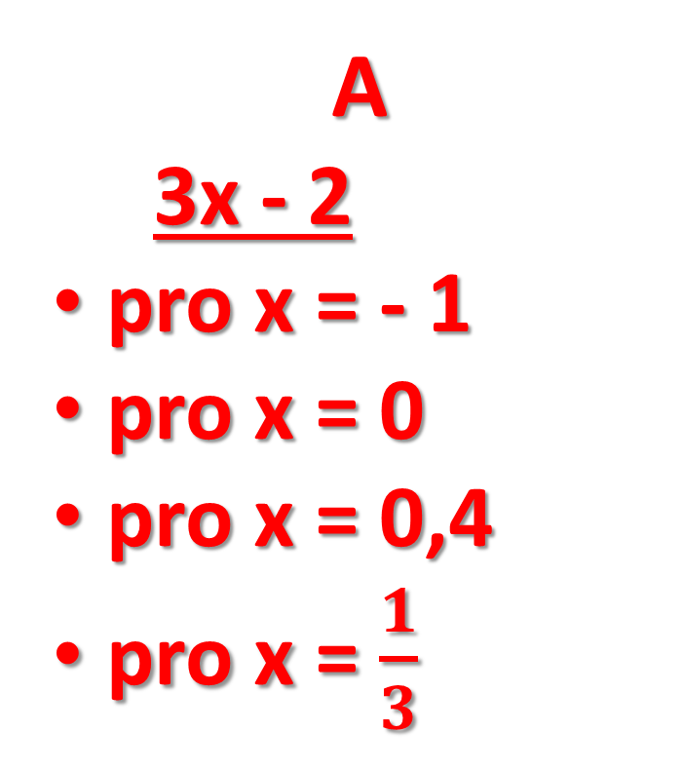
2. Vypočítej hodnotu výrazu:
A
3x - 2
pro x = - 1
pro x = 0
pro x = 0,4
pro x = $\frac{1}{3}$
B
2x - 3
pro x = - 2
pro x = 0
pro x = 0,6
pro x = $\frac{1}{2}$

Slide 5
3. Vypočítej:
A
3x + ( 5 + x) – 2=
B
4a + (2a +7) – 3=

Slide 6
4. Vypočítej:
A
6a –2 –(a – 7) - 2a=
B
5– x – ( 4x – 3) – 2x=

Slide 7
Řešení:
A
2.(x+y); 54 : z
-5; -2; -0,8; -1
4x + 3
3a + 5
B
(x-y):3; 12z
-7; -3; -1,8; -2
6a + 4
-7x + 8

